Slide 1
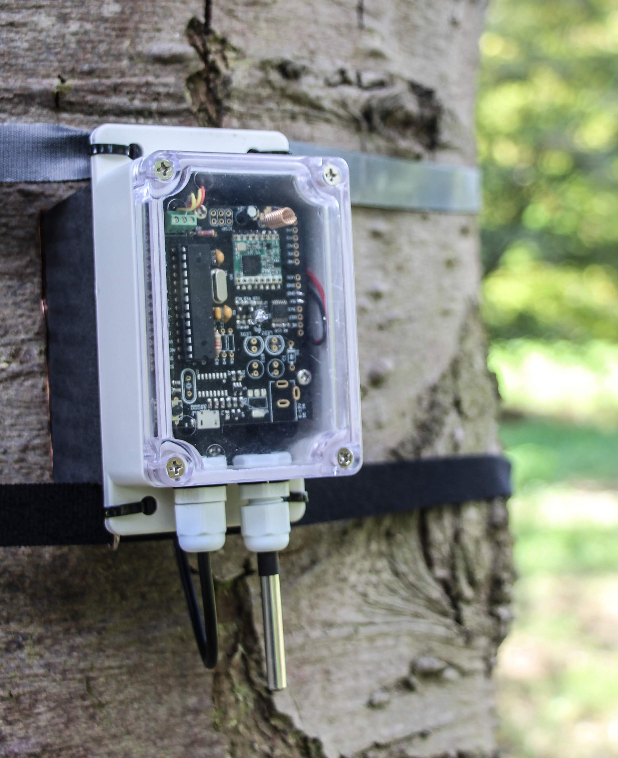

Internet of Trees Draadloze vinger aan de Schors
Junior College 2020 – STEM 5
Geoffrey Ottoy
Onderzoeksgroep DRAMCO
Faculteit Industriële Ingenieurswetenschappen
Technologiecampus Gent

Slide 2
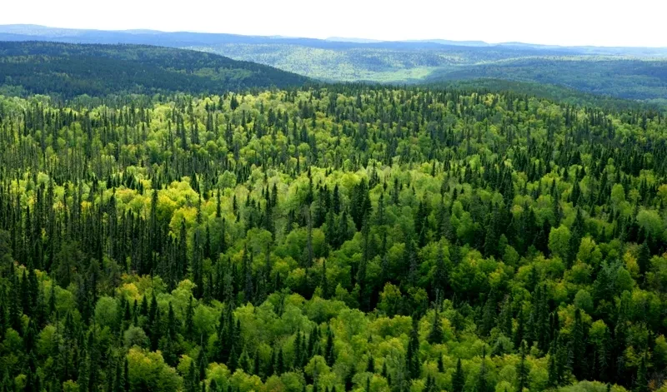




WWW
https://interludetechnology.com/blog/f/forest-fire-protection-with-iot

Slide 3



Overzicht
Wat is het Internet?
Onderdelen
Werking
Wat is het Internet of Things (IoT)?
Toepassingen
Uitdagingen
WWW
Internet of Trees als voorbeeld

Slide 4

Notes:
Introduceer smartphone -> en zo poll everywhere (volgende slide)

Slide 5

Notes:
Poll Title: Join instructions https://www.polleverywhere.com/join_instructions

Slide 6
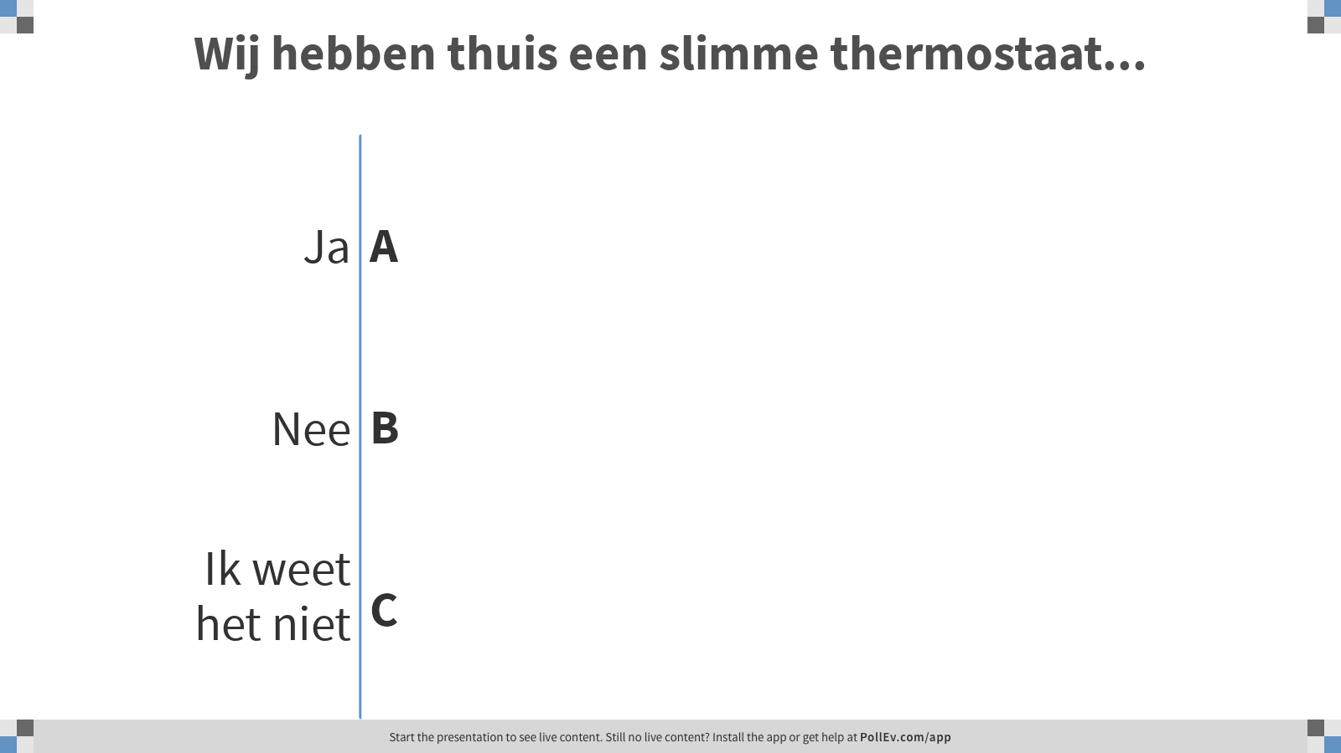
Notes:
Slimme thermostaat is een IoT device …
Poll Title: Wij hebben thuis een slimme thermostaat... https://www.polleverywhere.com/multiple_choice_polls/vsChkUxnxvntkVxoaycbg

Slide 7
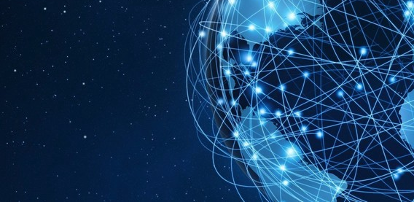
Internet Onderdelen en werking

Slide 8
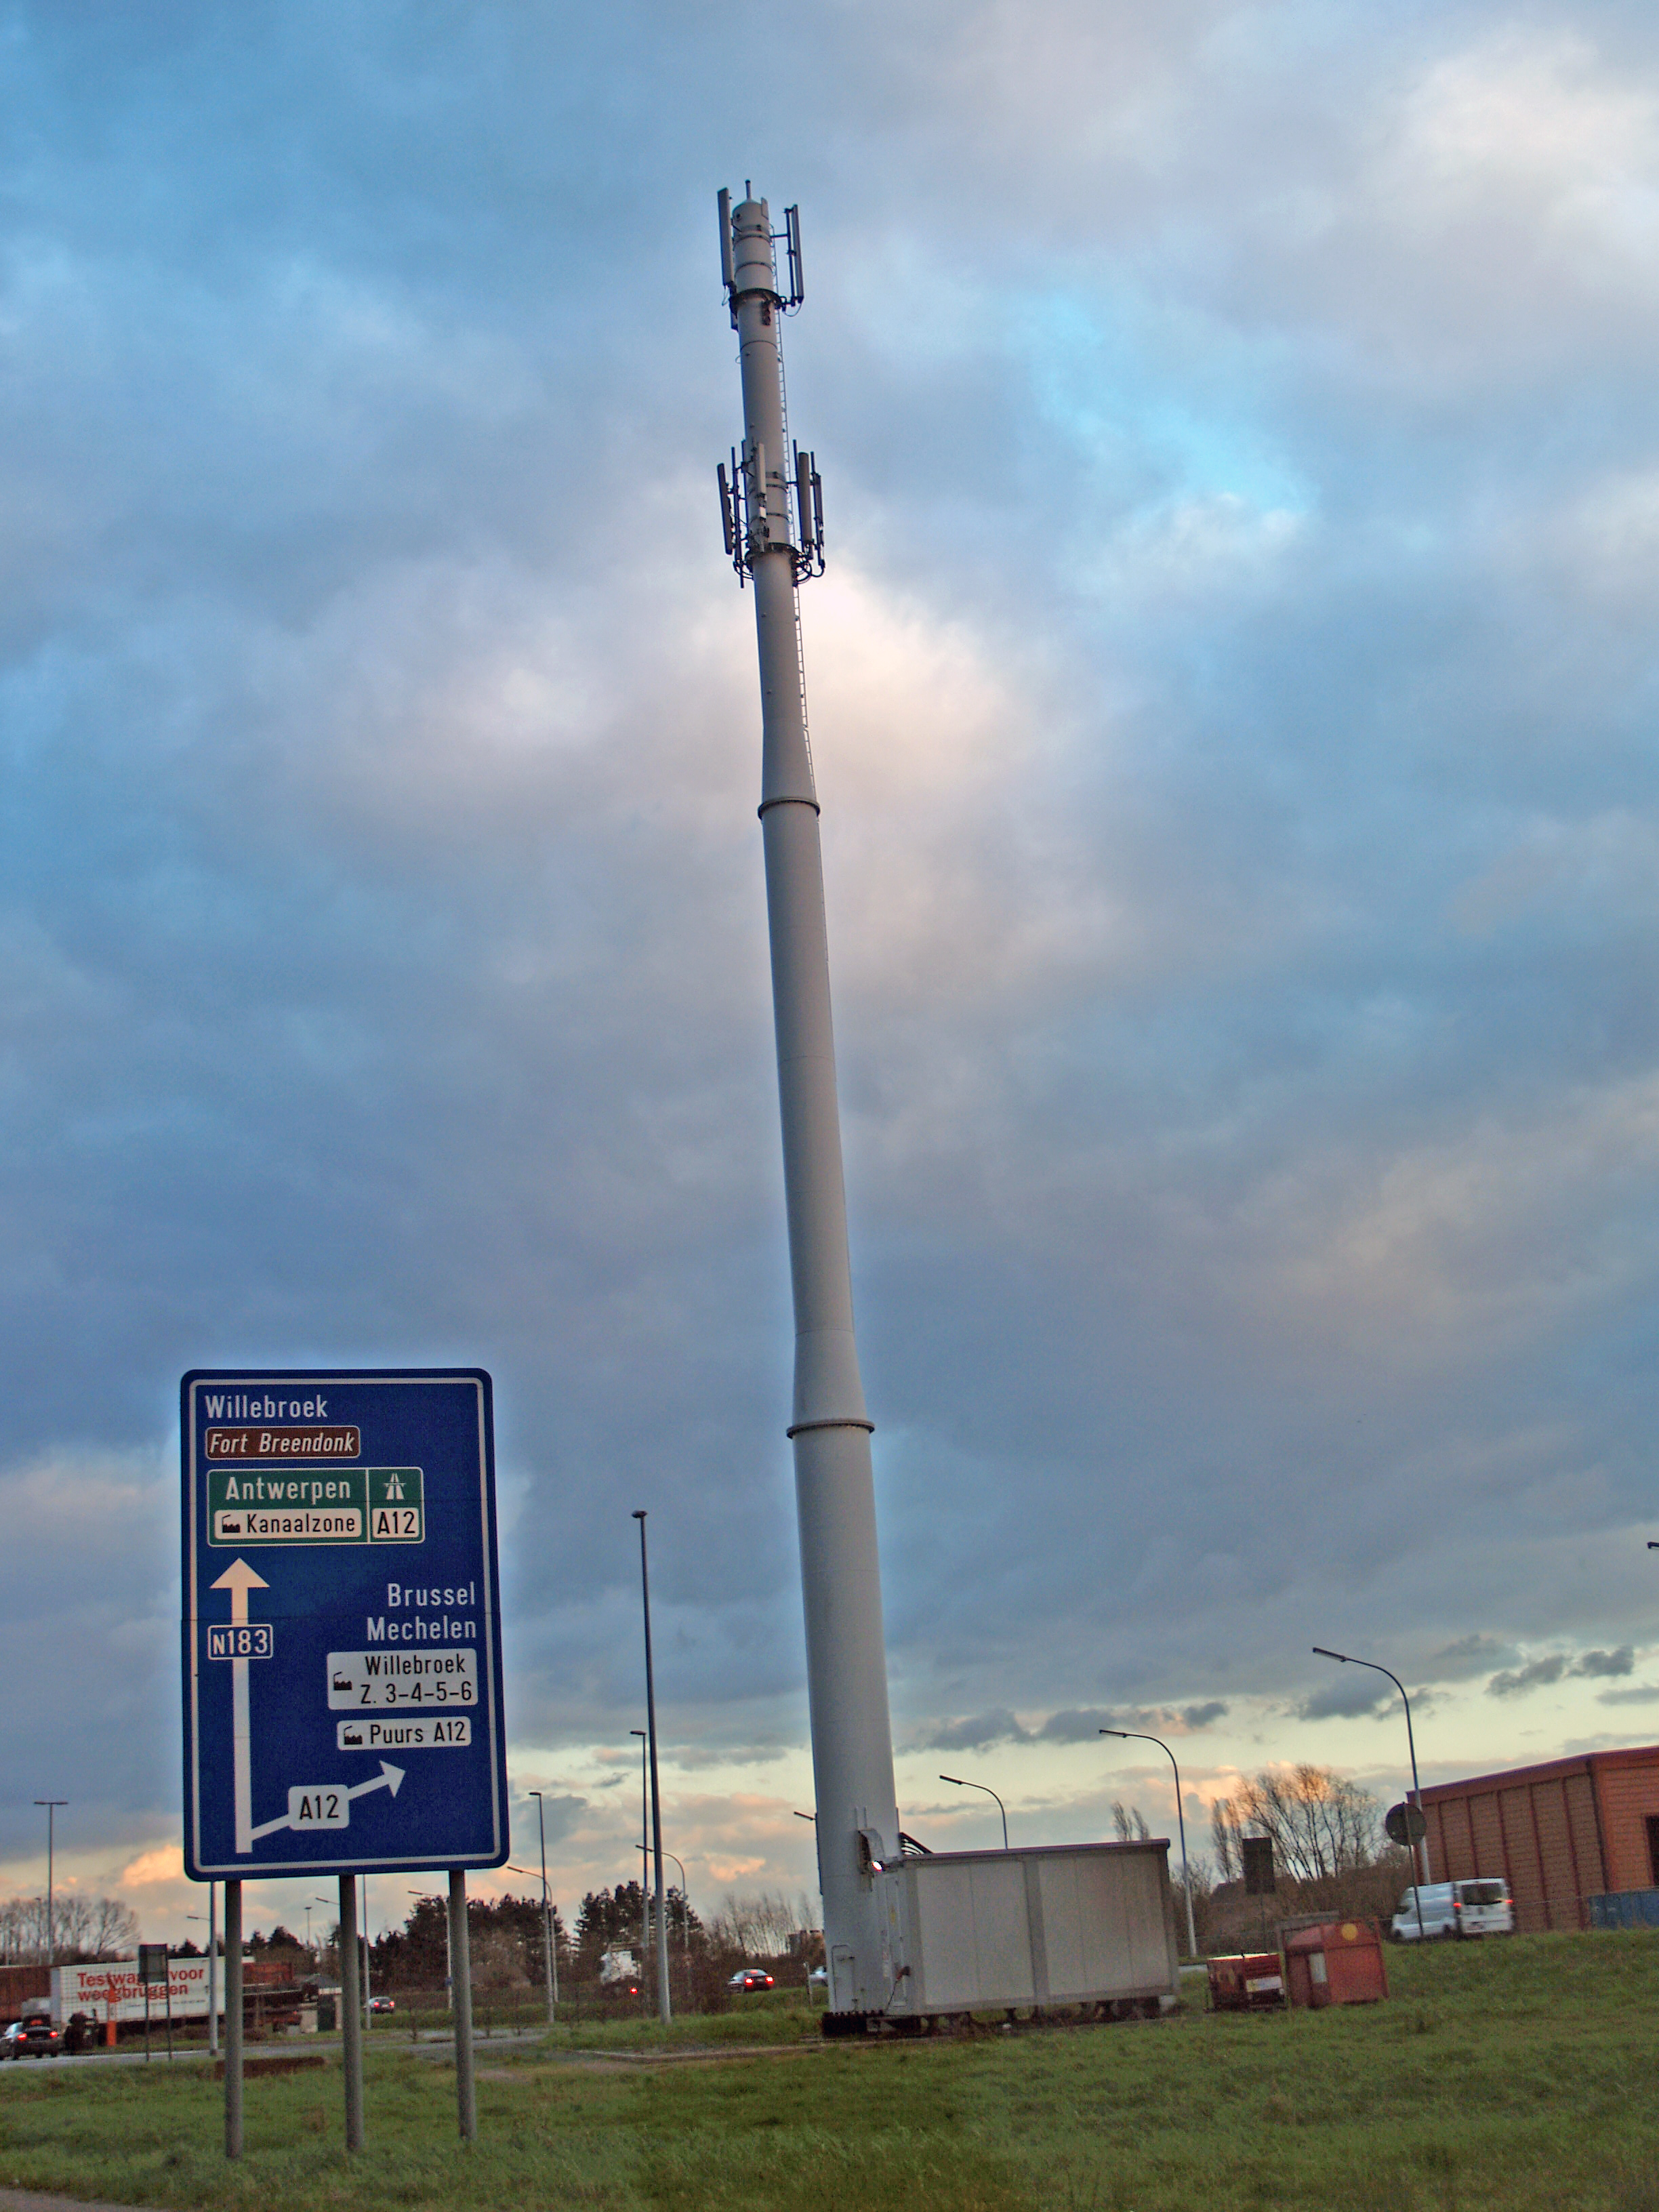
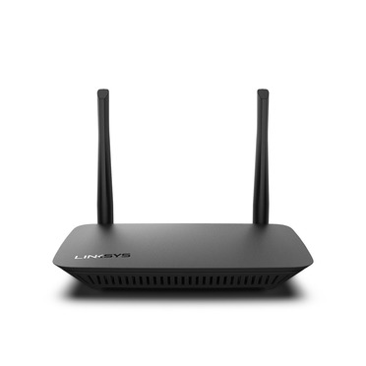
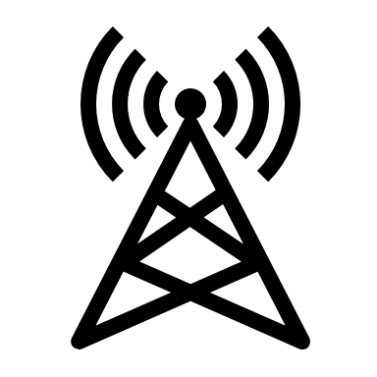

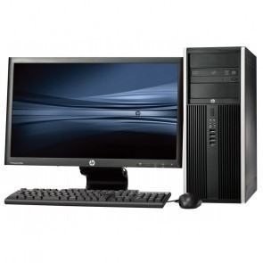
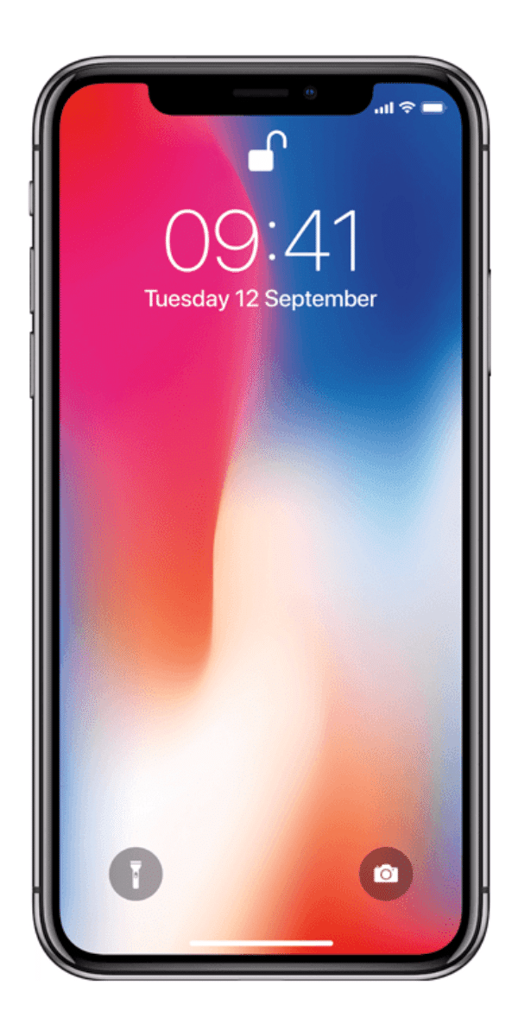



Structuur van het internet
Cellulair netwerk
Mobile Network Provider
4G
WiFi
Ethernet
kabel
Internet Service Provider
LAN

Slide 9
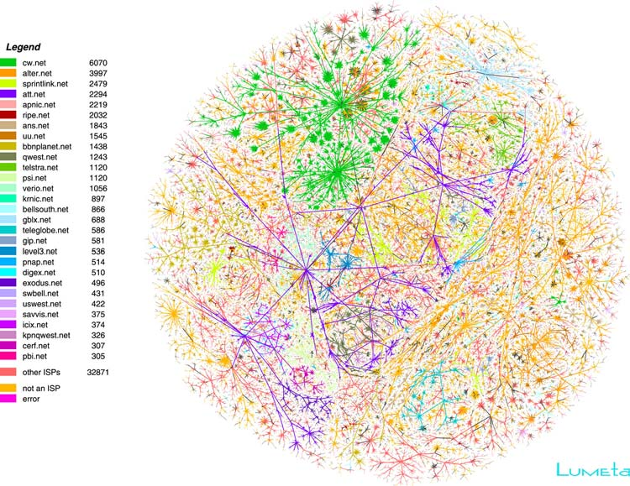
Het internet in kaart
0,01 % van het internet beheerd door

Slide 10
Structuur van het internet
Cellulair netwerk
Mobile Network Provider
Ethernet
kabel
Internet Service Provider
LAN

Slide 11
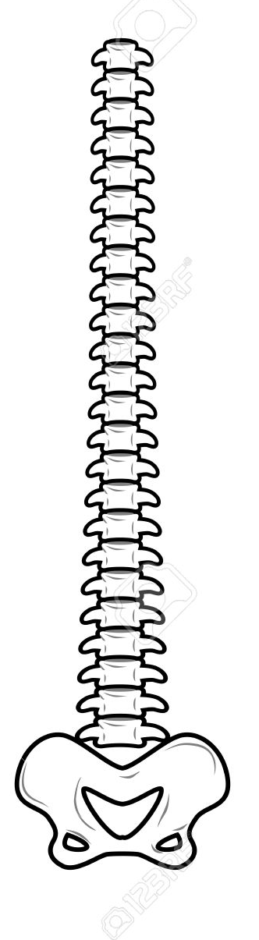



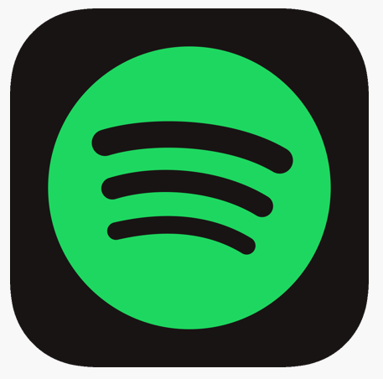
Structuur van het internet
Internet Service Provider
Backbone netwerk
Notes:
Zie analogie: thuisnetwerk – isp = isp - backbone

Slide 12
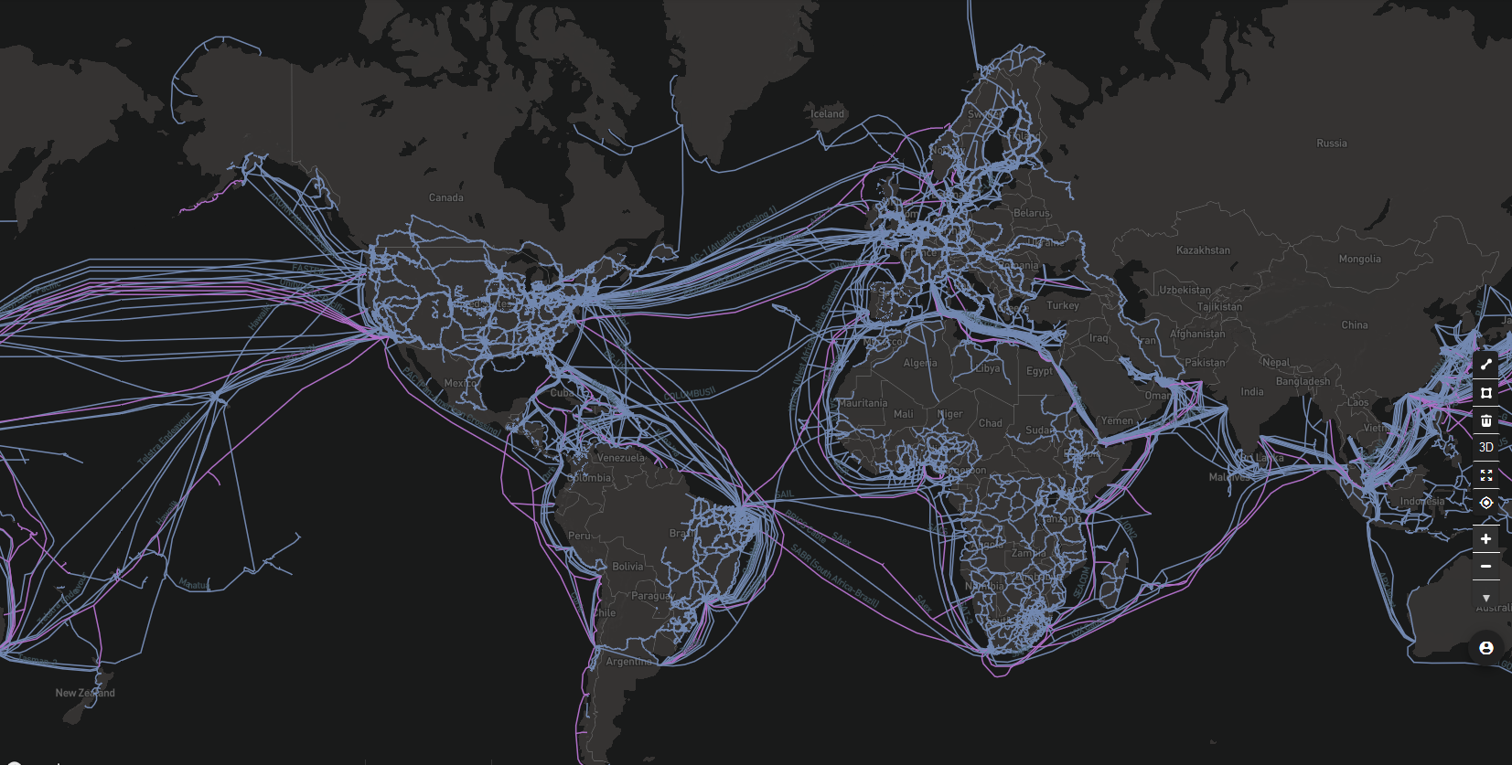
Internet backbone map: live.infrapedia.com
Notes:
Vernoemen ook dat ‘draadloos muziek streamen” slechts draadloos tot aan de mast is

Slide 13
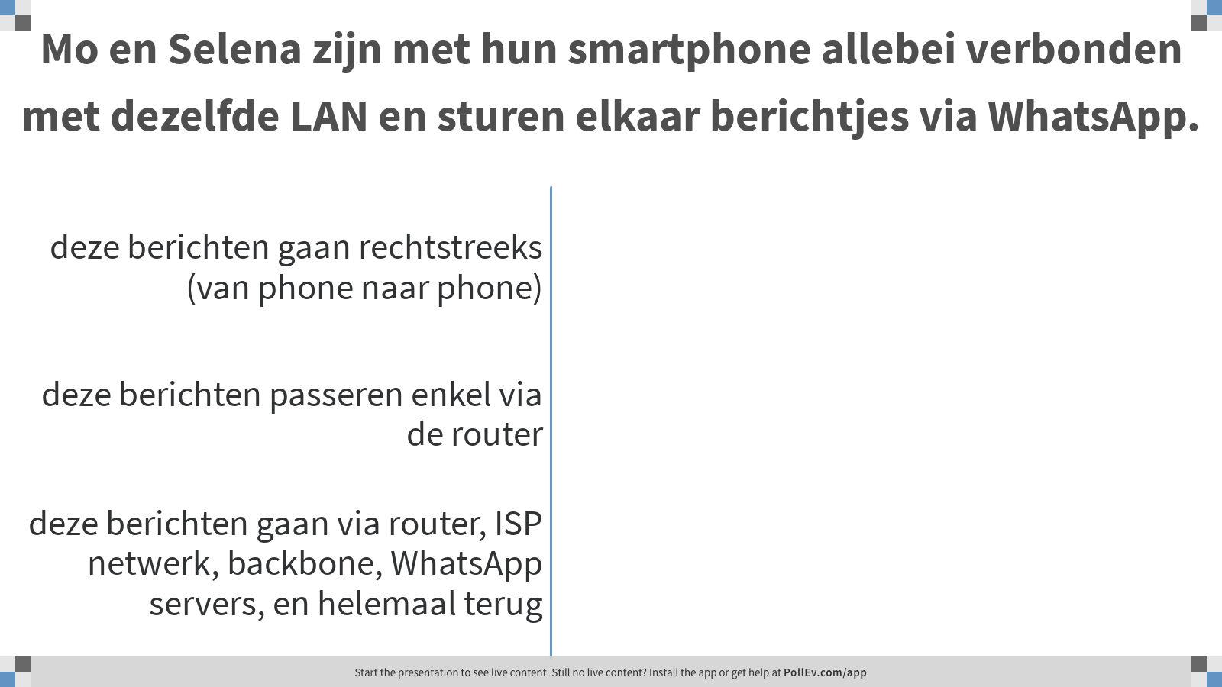
Notes:
Toch ook vermelden dat dit wel ongelooflijk snel gebeurd.
Poll Title: Mo en Selena zijn met hun smartphone allebei verbonden met dezelfde LAN en sturen elkaar berichtjes via WhatsApp. https://www.polleverywhere.com/multiple_choice_polls/3yDIdbMSBalbBWQyiOQvB

Slide 14

Onderdelen van het internet
vraag
end device
⇒vraagt (of stuurt) gegevens (=data)
vb.: open webpagina, speel “bad guy” af
router
⇒ geeft berichten door (kent alle routes, kiest een route)
server en/of data center
⇒ beantwoordt aanvragen, slaat gegevens op
data
antwoord
webpagina
video
data

Slide 15


Communicatie, een kwestie van afspraken
Basisfunctionaliteit van het internet:
transport van pakketten met gegevens
m.a.w.: communicatie
Stel bericht op
BERICHT
Analyseer bericht
Analyseer antwoord
ANTWOORD
Formuleer antwoord
storing
storing
zender
ontvanger

Slide 16
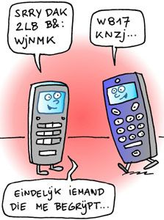
Communicatie, een kwestie van afspraken
Communicatie, een kwestie van afspraken
Hoe wordt informatie voorgesteld?
Hoe zien berichten er uit (formaat)?
Hoe worden berichten doorgestuurd?
Hoe worden berichten beveiligd?
Wat te doen bij:
Foute berichten
Verlies van berichten
…
deze afspraken noemt men protocollen ⇒ toestellen kunnen samenwerken

Slide 17
Protocollen op een hoop – de protocol stack
Applicatielaag
Elke laag verzorgt een bepaald aspect van de communicatie
In elke laag zitten verschillende protocollen
= tegemoet komen verschillende eisen en omstandigheden
vb. doorsturen video ≠ ophalen e-mailbericht
vb. draadloze communicatie ≠ glasvezelcommunicatie
Hogere lagen maken gebruik van onderliggende lagen
= voegen extra functionaliteit toe
Transportlaag
Netwerklaag
Fysische laag en linklaag
Notes:
Idee Gilles met enveloppe (6 “vrijwilligers” nodig)
Iemand schrijft een vraag op een blaadje en geeft dat aan ->
iemand die het in een enveloppe steekt en het geeft het aan ->
een koerier die het brengt naar ->
een andere koerier die het brengt naar ->
iemand die het uit de enveloppe haalt en geeft aan ->
Iemand die antwoord (luidop) geeft

Slide 18

Protocollen op een hoop – de protocol stack
Applicatielaag
Wordt gebruikt door toepassingen (applicaties)
Browser
Instagram
Spotify
…
Verschillende protocollen voor verschillende toepassingen
Opvragen van een webpagina → HTTP (over TCP)
Opvragen van de tijd → NTP (over UDP)
Transportlaag
Netwerklaag
Fysische laag en linklaag
Notes:
Bestelling geplaatst bij bol.
1 bestelling kan bestaan uit meerdere artikelen (samen of apart verstuurd)
Hypertext (html) transfer protocol & transport control protocol
Network time prototcol & user datagram protocol

Slide 19

Protocollen op een hoop – de protocol stack
Applicatielaag
Zorgt voor aflevering van gegevens uit de applicatielaag
Opsplitsen van grote hoeveelheden over meerdere pakketten
Opnieuw versturen van foute of verloren pakketten
Pakketten opnieuw in de juiste volgorde plaatsen
Timing handhaven
Logische verbinding (2 eindpunten)
Transportlaag
Netwerklaag
Fysische laag en linklaag
Notes:
PostNL is de transporteur -> eindpunten 1 = bol, eindpunt 2 = jouw huis

Slide 20
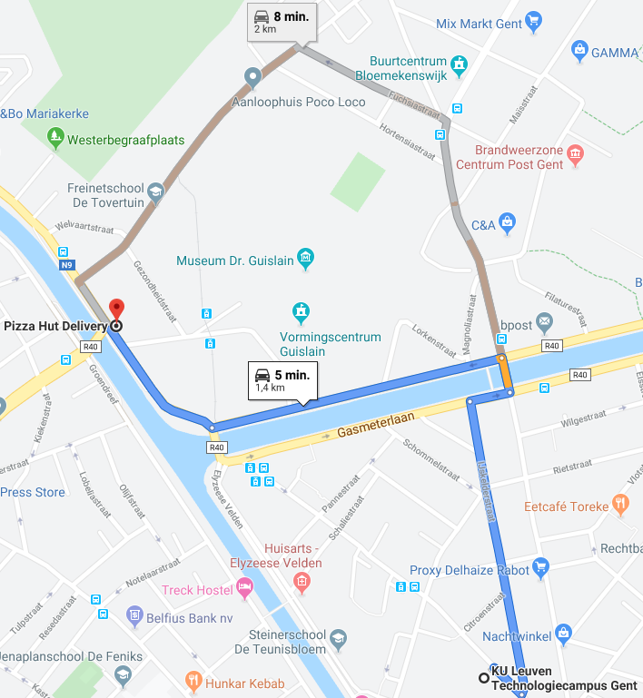
Protocollen op een hoop – de protocol stack
Applicatielaag
Bepaalt het formaat van de pakketten
Definieert netwerkadressen (IP adres)
Bepaalt de route die de pakketten volgen:
Logische verbinding (Transportlaag) via opeenvolging van netwerkverbindingen
Transportlaag
Netwerklaag
Fysische laag en linklaag
Notes:
Pakketten leggen verschillende etappes af (eerst naar sorteercentrum, dan verder) bestuurder volgt niet steeds dezelfde route

Slide 21
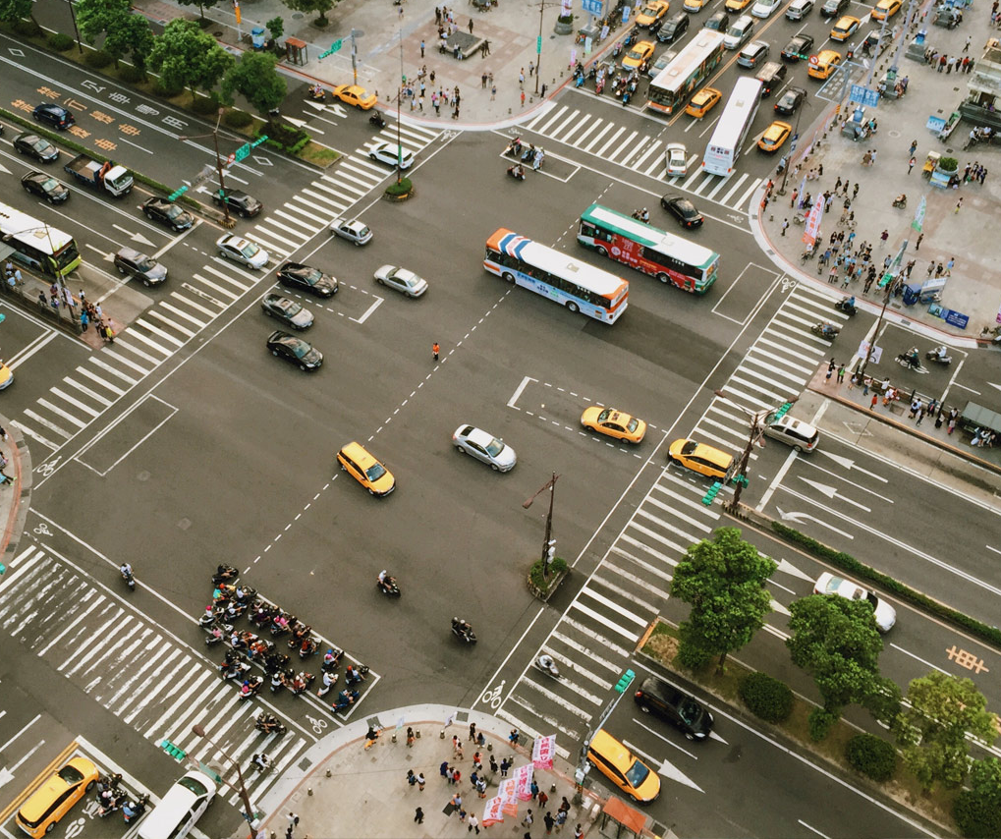
Protocollen op een hoop – de protocol stack
Applicatielaag
Bepaalt hoe bytes en bits elektrisch (elektromagnetisch) worden voorgesteld
Bepaalt het gebruik van het medium
vb. zendvermogen van je smartphone
vb. maximale lengte van een UTP kabel
Transportlaag
Netwerklaag
Fysische laag en linklaag
Notes:
Bestuurder van postnl moet zich aan de verkeersregels houden (andere regels voor bakfiets of auto)

Slide 22
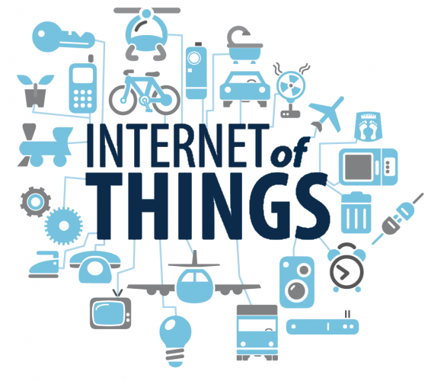

Slide 23







Communicatie maakt domme dingen “smart”
Alledaagse objecten worden verbonden met het internet
Gebruiksgemak
Nieuwe toepassingen door combinatie van objecten
(en ook nieuwe “buzz words” zoals sensor fusion, big data, AI)
Notes:
Meteropnemer hoeft niet meer langs te komen
Energie sparen -> lichten uit/aan op afstand (ook veiligheid – inbrekers)
(vb. CO2 sensor = veiligheid maar ook in combinatie met GPS data -> detectie van inbrekers)
Goedkoper dan een alarm

Slide 24
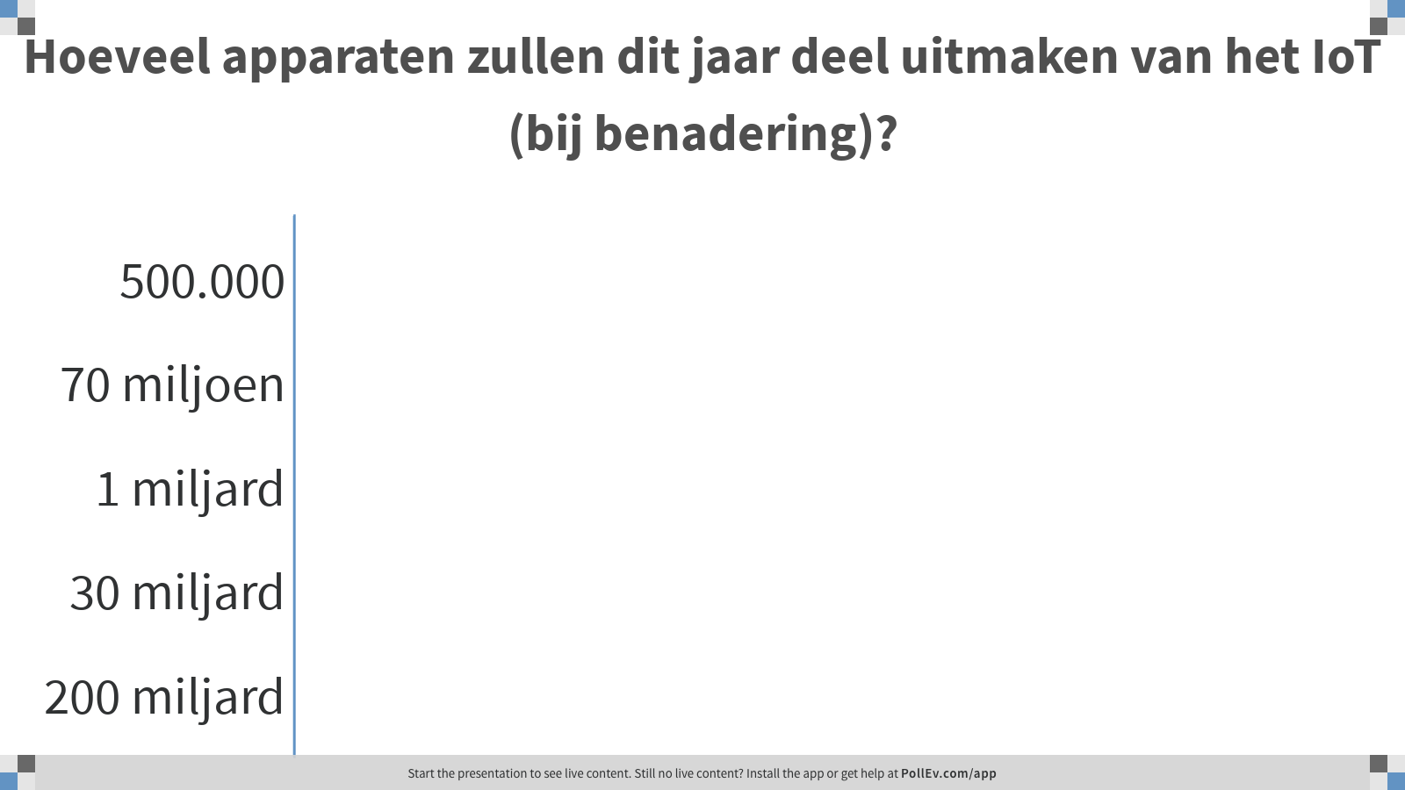
Notes:
Bron: statista (oplossing 30 miljard) Poll Title: Hoeveel apparaten zullen dit jaar deel uitmaken van het IoT (bij benadering)? https://www.polleverywhere.com/multiple_choice_polls/cFHNc5SLb6BehT19s1RTE

Slide 25



Sensoren en data
Fysisch signaal
(drukgolf)
Sensor
(microfoon)
Analoog signaal
(elektrisch)
ADC
Digitale gegevens
Sensor: opmeten van fysische grootheden (omvormen naar een elektrisch signaal)
Analoog-naar-Digitaal Convertor (ADC): een signaal digitaliseren
Voordeel digitale data:
opslaan
bewerken
doorsturen
Notes:
ADC is een elektronische component (chip)

Slide 26
Sensoren en data: sampling en kwantisatie
Spanning
Tijd
4,01.. V
1,98.. V
8,15.. V
1,88.. V
4,50.. V
5,77.. V
7,5.. V
6,00.. V
4,70.. V
5,13.. V
5,02.. V
Sampling: met vaste periode signaal bemonsteren
Sampleperiode (snelheid) beïnvloed hoeveelheid data en hoe “goed” signaal wordt voorgesteld

Slide 27
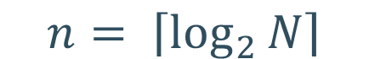
Sensoren en data: sampling en kwantisatie
Spanning
3
11
2
10
1
01
0
00
Tijd
0
0
2
2
2
$$n= \left\lceil \log_{2}{N}\right\rceil$$
Kwantisatie: bemonsterd signaal indelen in vaste niveaus
Aantal niveaus N (en hoe “goed” signaal wordt voorgesteld) → aantal bits n

Slide 28


Sensoren en data: hoeveelheid data
Temperatuur: 2 byte (16 bit → 2¹⁶ = 65536 verschillende niveau’s)
Foto: > 2 Mbyte (2 x 1024 x 1024 = 2097152 bytes)
Video (aanschakeling van foto’s + audio): 400 Mbyte (voor 1 seconde)
⇒ compressie nodig

Slide 29
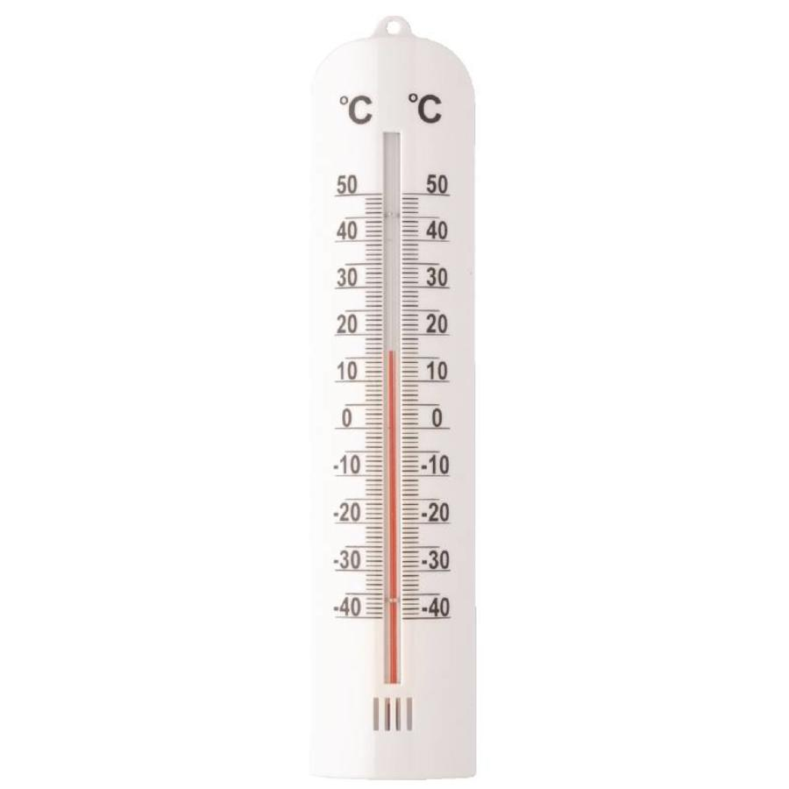
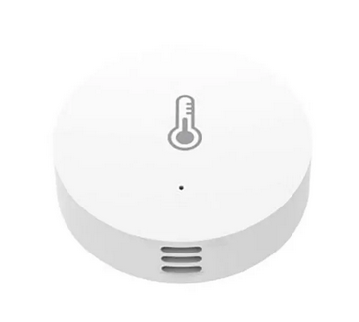
IoT uitdagingen
1. Communicatie (meestal draadloos omwille van mobiliteit of installatiegemak)
Data (weinig / veel) barometer / camera
Snelheid (traag / snel) time-lapse / CO sensor
Afstand (10 m / 10 km) smart watch / smart meter
Sensor wordt “computer” thermometer
Gevolg: nieuwe protocollen worden ontwikkeld (voor IoT)
en eenvoudige objecten krijgen een processor ingebouwd
Notes:
Installatiegemak, geen kabels in heel den bos leggen
Hoeveelheid data ⬄ snelheid

Slide 30

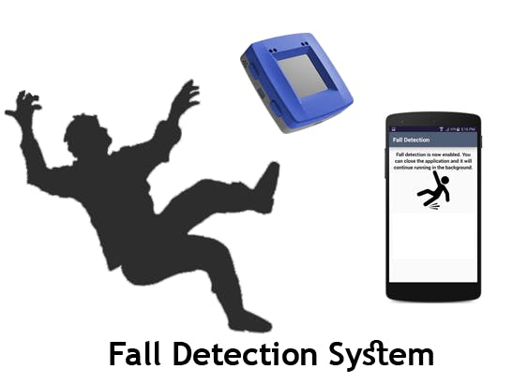














IoT uitdagingen
2. Veiligheid en betrouwbaarheid (en privacy)
3. Cyber security
Gevolg: IoT protocollen en toestellen moeten hier ook rekening mee houden
IoT Device 2f5a
Wij zijn op vakantie!!!
Notes:
Graad van beveiliging is weliswaar sterk afhankelijk van de applicatie, maar soms ook indirect (cfr. Inbrekers)

Slide 31
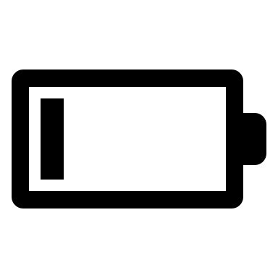
IoT uitdagingen
2. Energie
IoT devices werken vaak op batterijen
Opladen of vervangen is niet altijd mogelijk / wenselijk
Batterij heeft effect op levensduur, kostprijs, afmetingen, etc.
Gevolg: IoT devices moeten zuinig omspringen met de beschikbare energie
⇒ directe impact op communicatie, rekenkracht, etc.

Slide 32
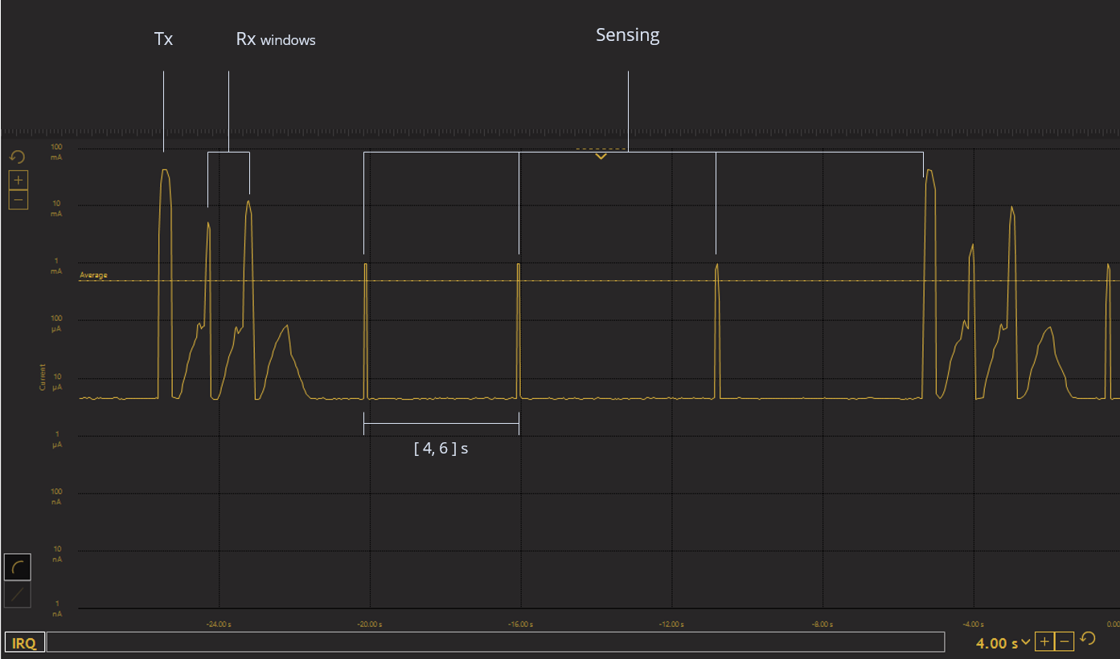
Notes:
Waarom RX? Vb: waterklep

Slide 33
The Internet of Trees
Monitoren van gezondheid van bomen met behulp van IoT

Slide 34
Boombiologie: sapstromen
Bodemwater wordt naar de bladeren getransporteerd
Bepaalt de gezondheid van de boom
Afhankelijk van tijdstip en seizoen
Heeft effect op temperatuur van de stam
Kunnen we op basis van de stamtemperatuur een
(on)gezonde sapstroom vaststellen?

Slide 35
IoT + Tree = IoTree
Klassieke boomverzorging is nog steeds gebaseerd op manuele en visuele inspecties
Automatische metingen van sapstromen op grote schaal:
Gezondheid van bomen beter begrijpen
(Preventief) ingrijpen

Slide 36
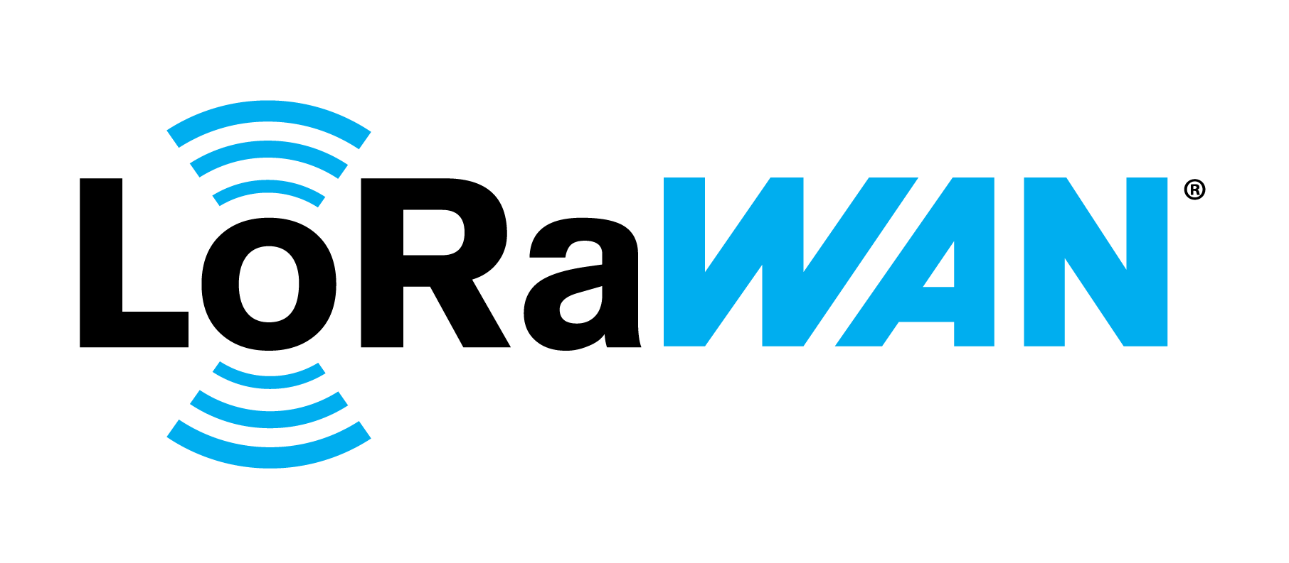
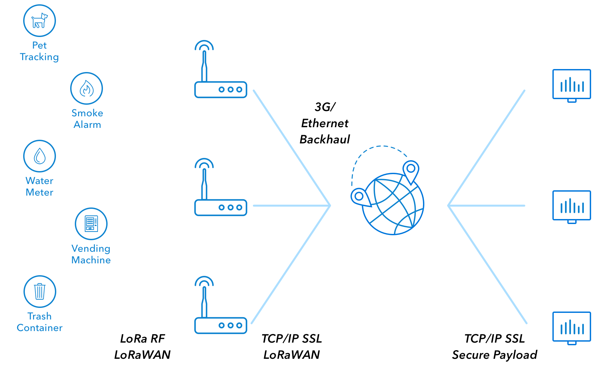
https://www.thethingsnetwork.org/docs/lorawan/architecture.html
Gateways
Application Servers
LoRaWAN Netwerk Server
Lange afstand (> km)
Low-power
Weinig data
(enkele bytes/min.)
Volstaat voor onze bomen:
Doorgeefluik
Onze databank
(+ website)
Notes:
Bomen praten niet met elkaar

Slide 37
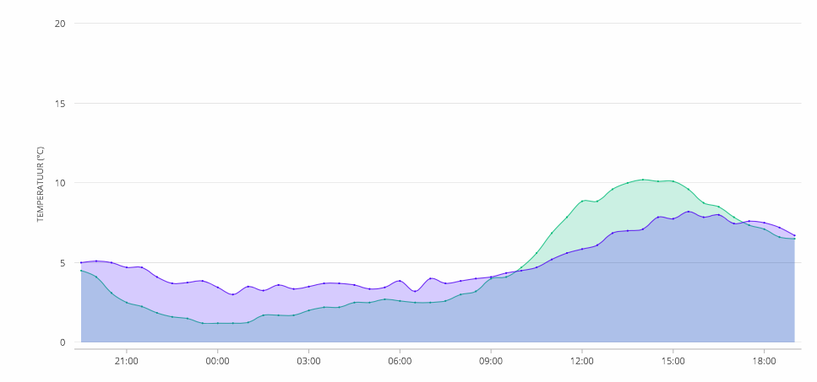
Meetresultaten
d
Notes:
Om de vijf minuten (van elke boom on-line te bekijken)
Even kort naar kwis slide

Slide 38
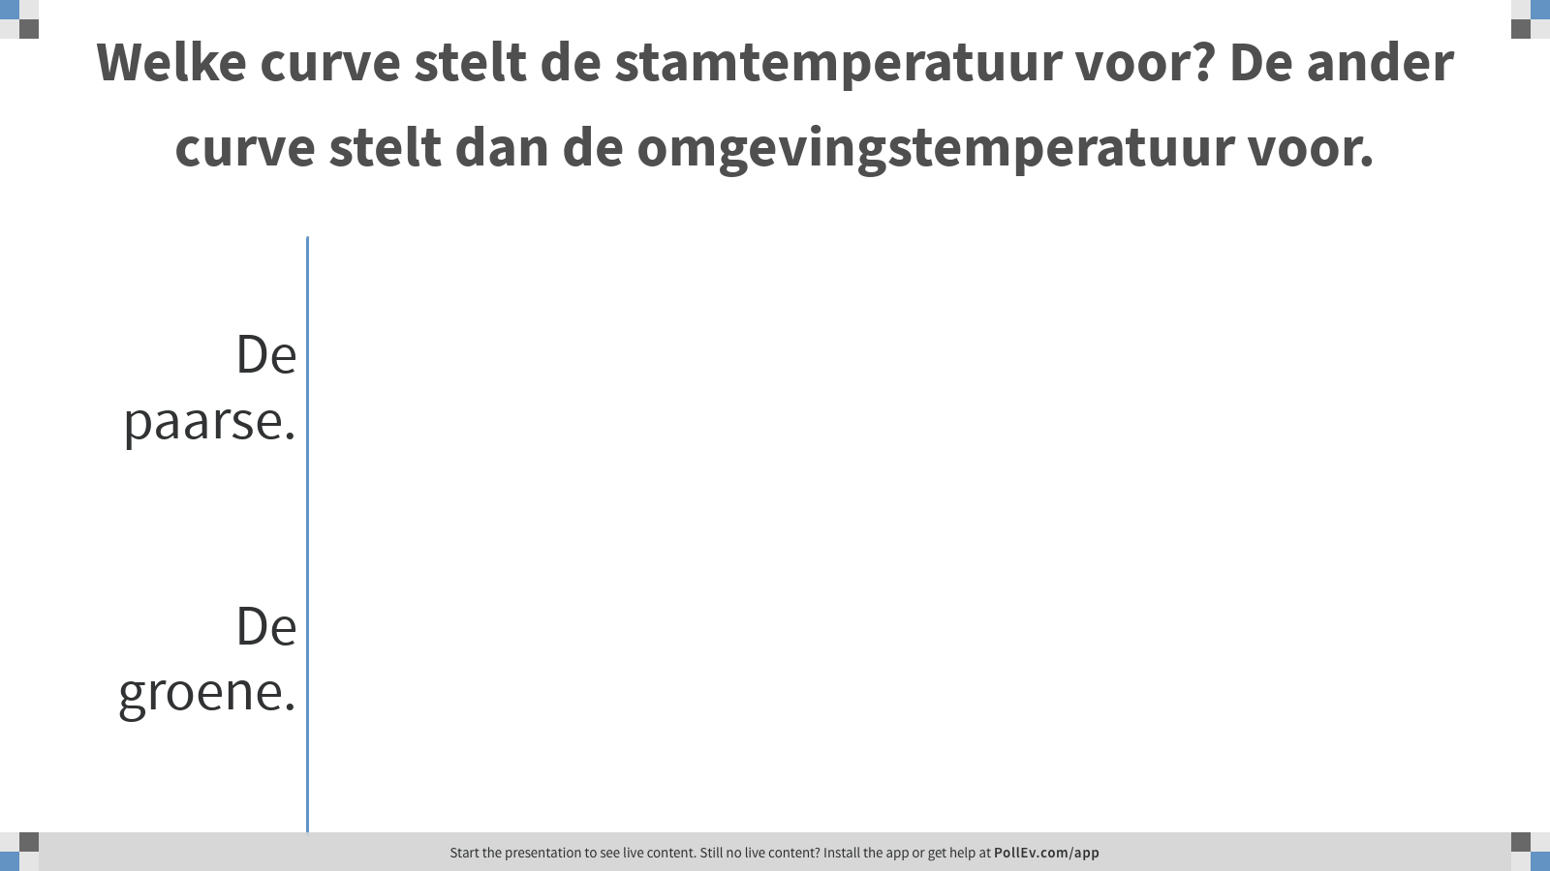
Notes:
Poll Title: Welke curve stelt de stamtemperatuur voor? De ander curve stelt dan de omgevingstemperatuur voor. https://www.polleverywhere.com/multiple_choice_polls/jDiTglHXw66DtZ5nYcm2a

Slide 39
Meetresultaten
d
Omgevingstemperatuur
Stamtemperatuur
Notes:
Om de vijf minuten (van elke boom on-line te bekijken)
Even kort naar kwis slide

Slide 40
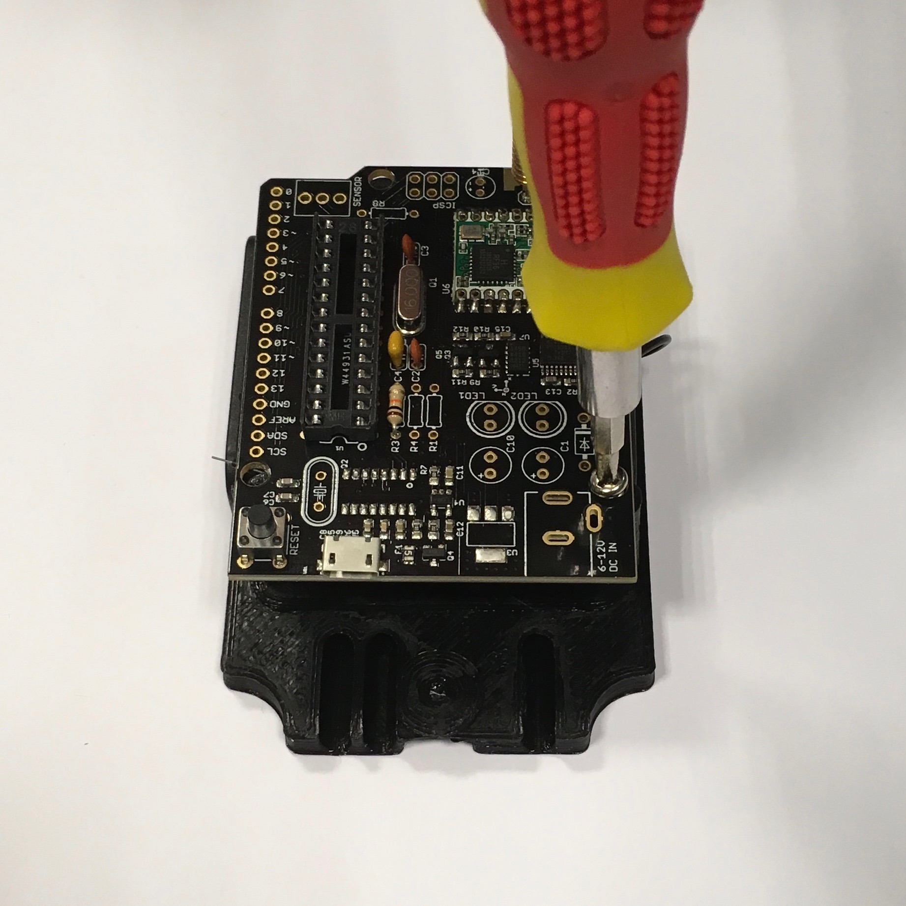
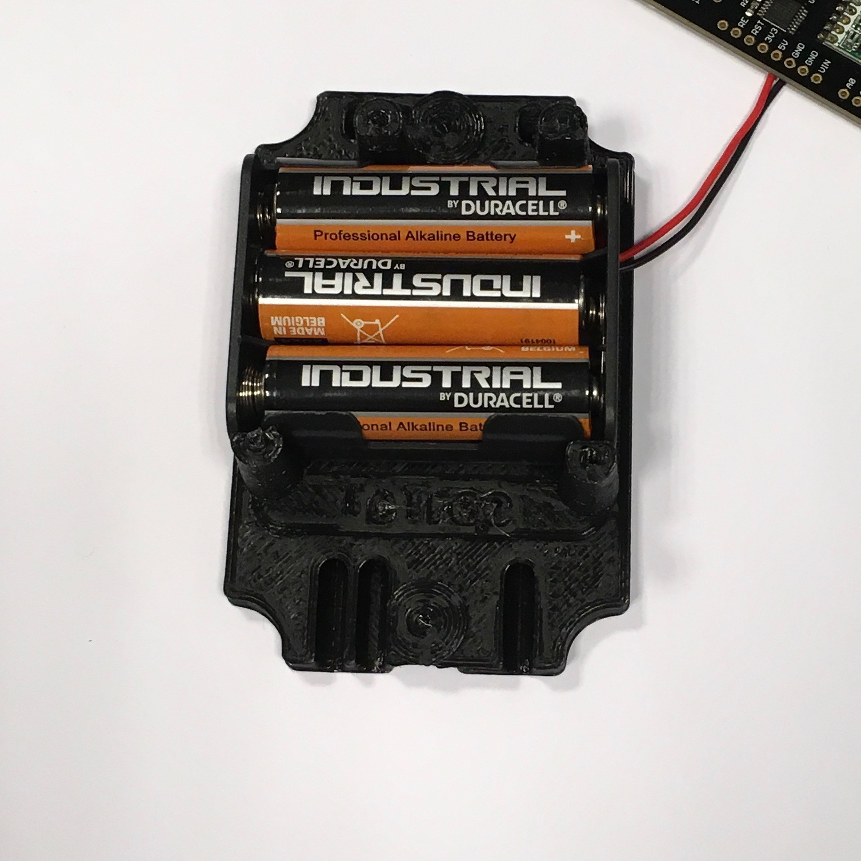
Onze IoTree sensor
Notes:
Arduino footprint
3 AA-batterijen

Slide 41
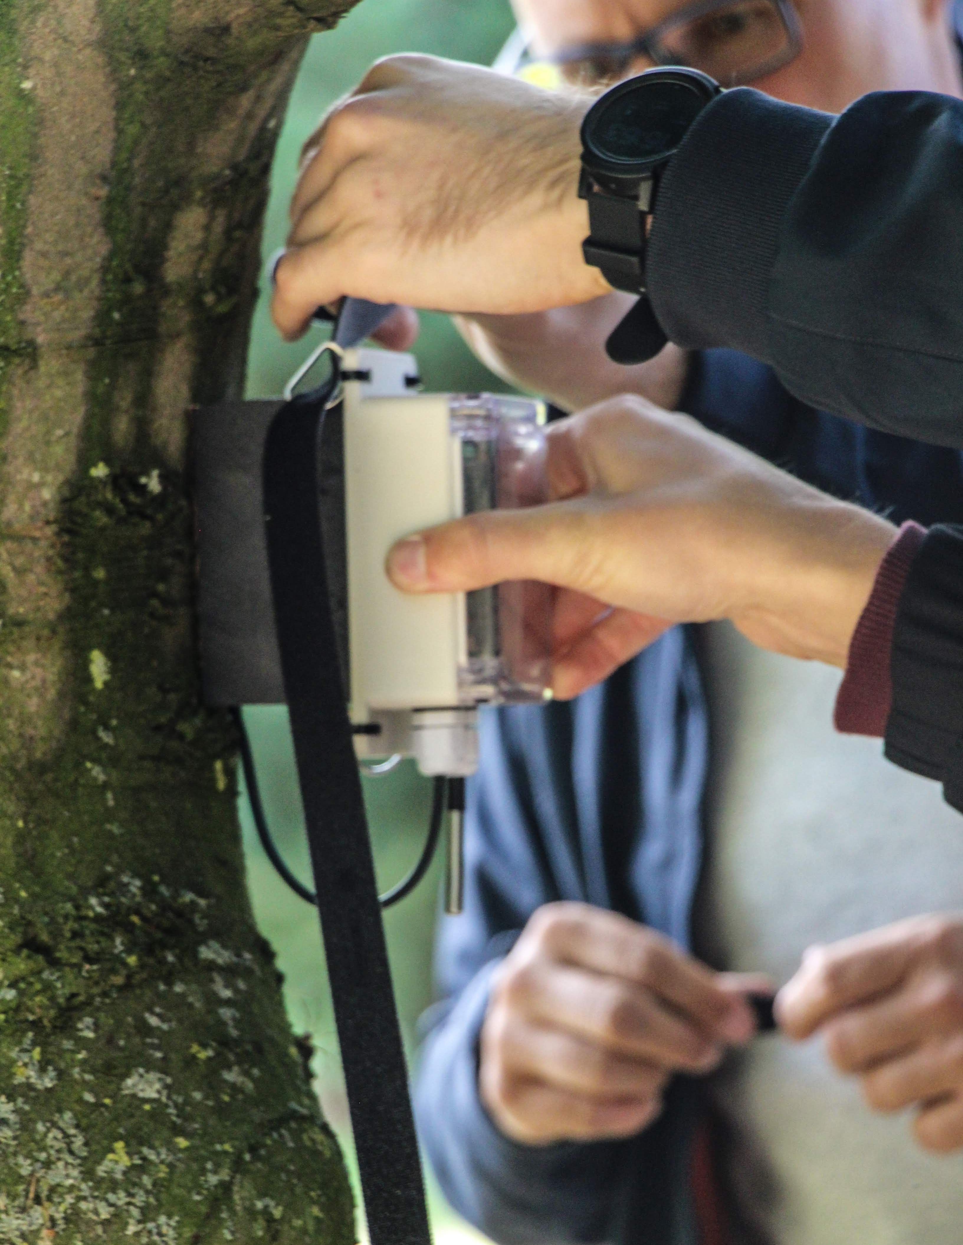
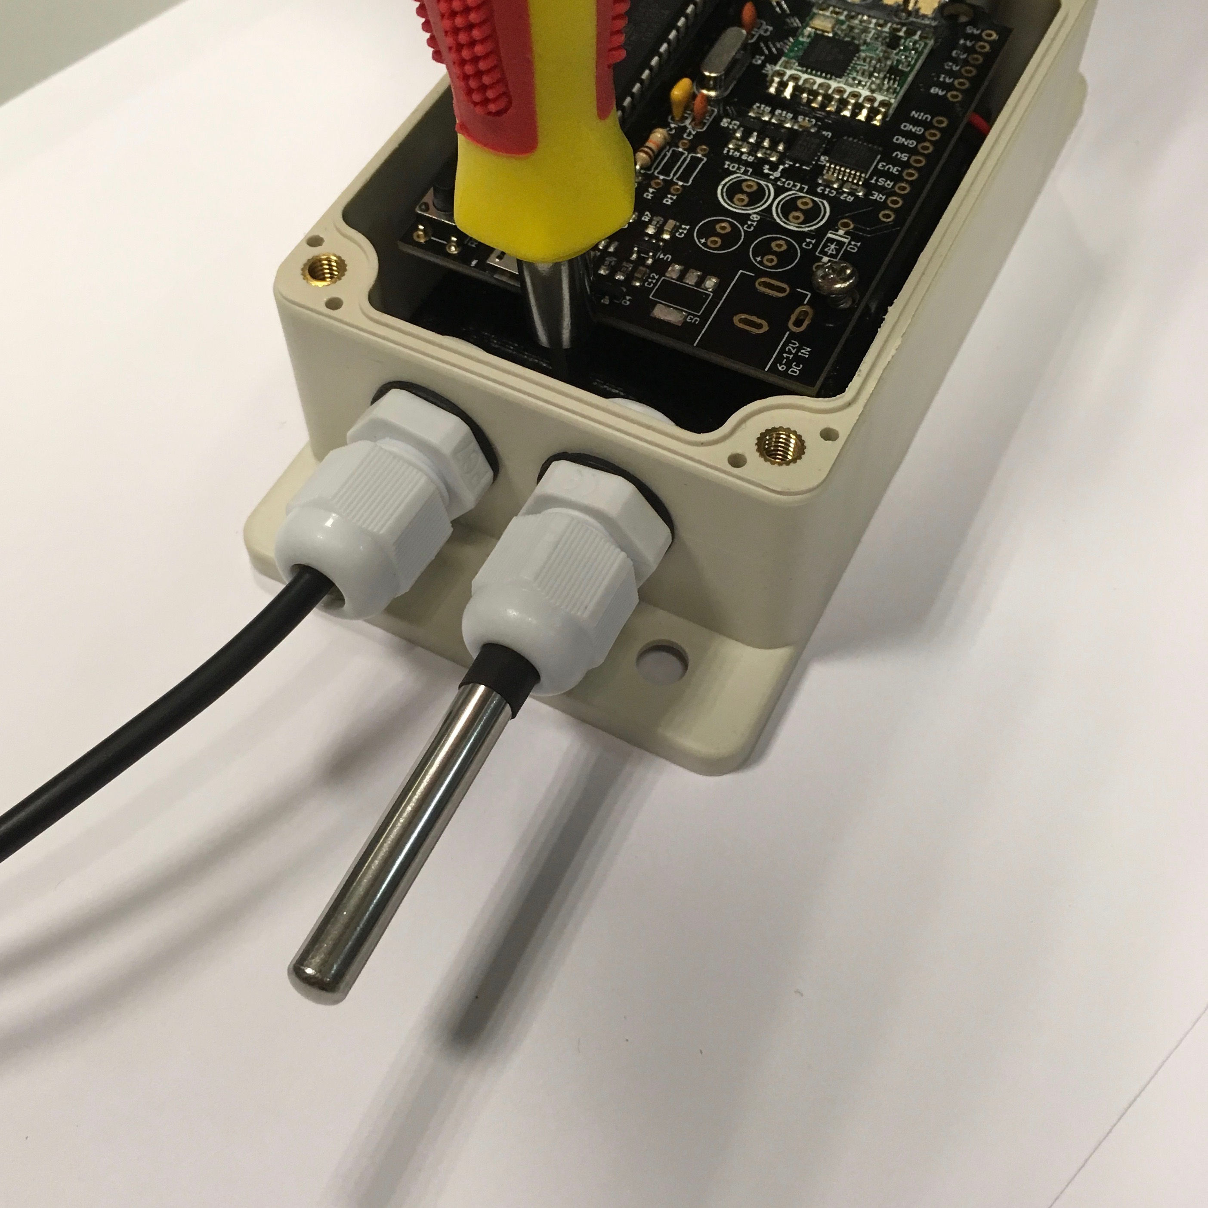
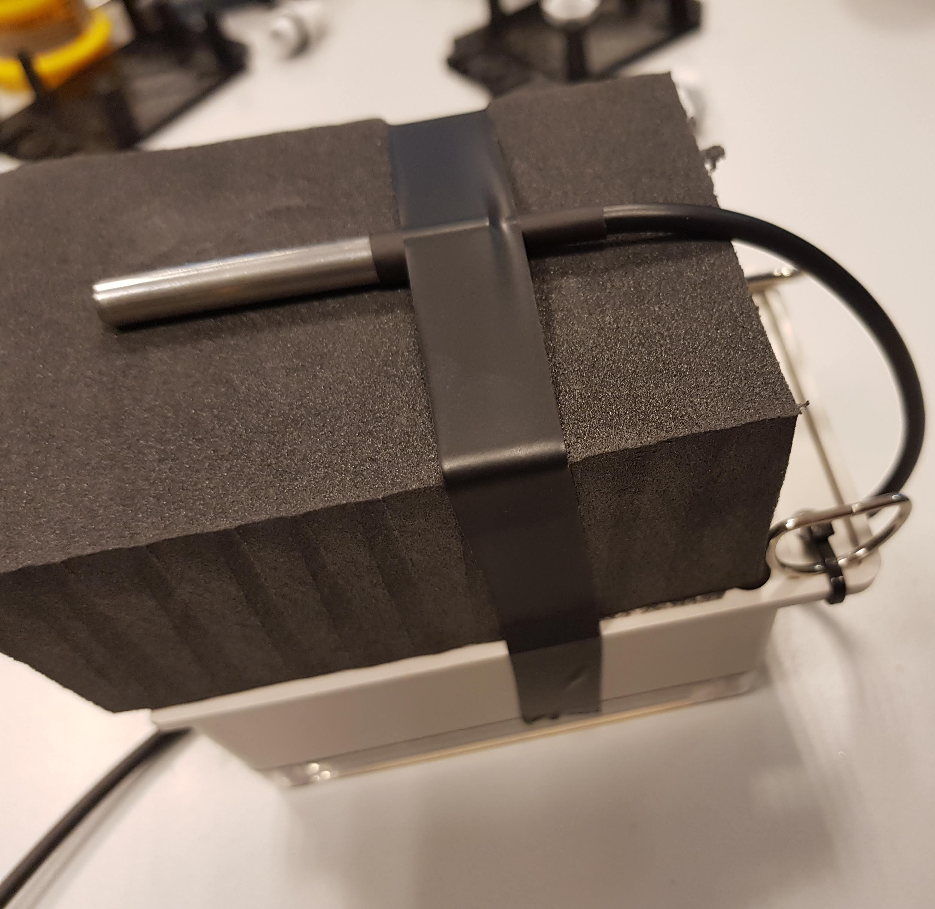
Onze IoTree sensor
Notes:
Twee temperatuurssensoren

Slide 42
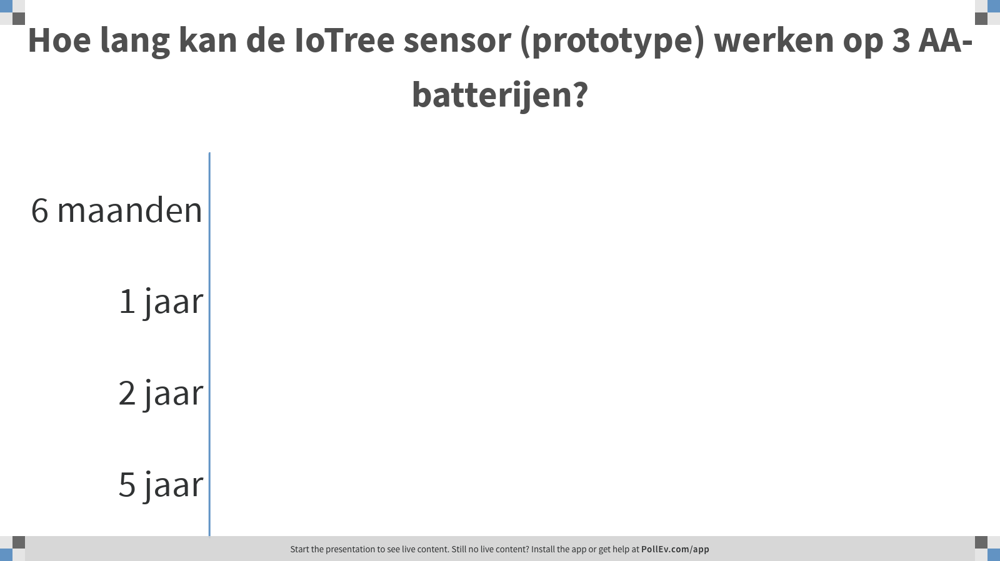
Notes:
Poll Title: Hoe lang kan de IoTree sensor (prototype) werken op 3 AA-batterijen? https://www.polleverywhere.com/multiple_choice_polls/HKPpQUbtH5HVvZp0HvXwf

Slide 43

Om over na te denken…
Bedenk zelf een (nieuw) IoT product
Neem een alledaags voorwerp.
Zet er het woord “smart” voor.
Welke sensoren ga je hier aan koppelen? Wat ga je meten?
Hoe kan je energie besparen? Welk type communicatie (afstand, snelheid) heb je nodig?
Notes:
1. Een kat!
2. Smart-cat!
Sorry, je kat is nog steeds dom.
3. Een gps + geluidssensor-> heeft de kat gevochten?
4. Enkel GPS aanzetten (en locatie doorsturen als geluidssensor “gevecht” detecteert) Enkele kilometers, maar weinig gegevens (LoRa volstaat bijvoorbeeld)
VERMELD IWAST -> binnenkort kan je met onze HW snel een IoT toep. maken

